Slide 1
Padrões de projeto
Introdução – problemas recorrences

Slide 2
command

Slide 3
Padrão Command (Comando)
Encapsula comandos em objetos tal que é possível controlar sua seleção e seqüenciamento, enfileirá-los, desfazê-los (undo ), isto é, manipulá-los de forma geral.
Permite tornar a execução de operações mais flexível (ex: desfazer).

Slide 4
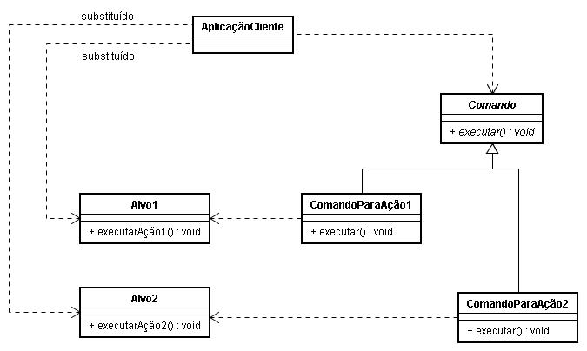
Padrão Comando – Geral

Slide 5
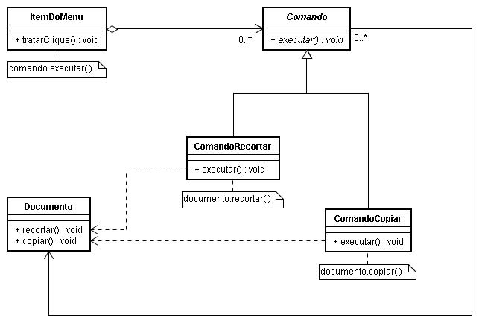
Padrão Comando - Exemplo

Slide 6
Exercício: COMMAND
Aplique o padrão command para modelar a seguinte aplicação:
Pilotagem de uma aeronave: Cada operação realizada pelo piloto de uma aeronave deve ser armazenada como um objeto a fim de se poder analisar o histórico de operações em auditorias rotineiras e também em caso de acidentes.

Slide 7
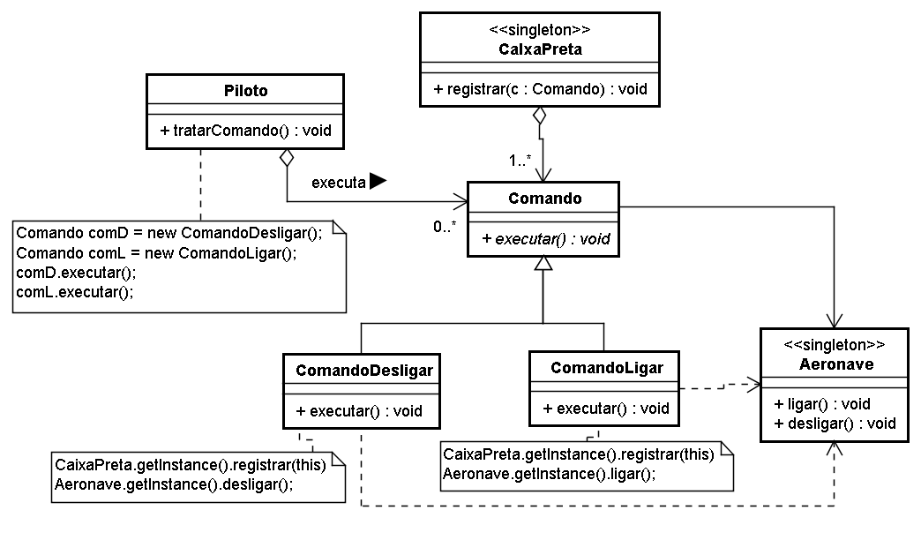
Pilotagem de uma aeronave.

Slide 8
Interpretador

Slide 9
Interpreter (Interpretador)
Permite analisar sintaticamente uma expressão.

Slide 10
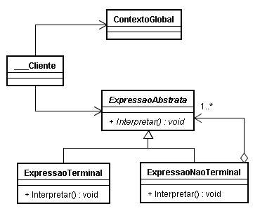
Interpreter - Geral

Slide 11
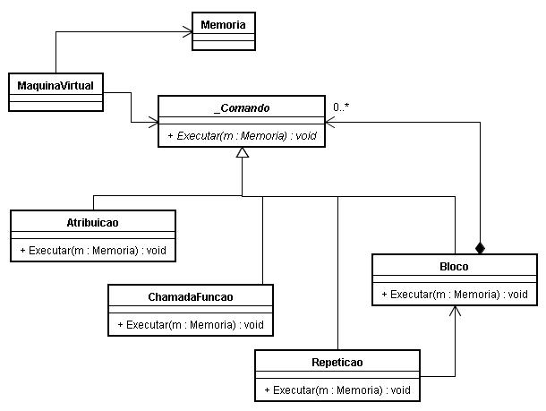
Interpreter - Exemplo

Slide 12
Suspende a execução

Slide 13
Padrão Guarded Suspension
Suspende a execução de uma chamada de método até que uma pré-condição seja satisfeita.

Slide 14
Exemplo: Guarded Suspension
class Conta {
private double saldo;
public synchronized void saque(double v)
{
while ( saldo < v )
{
try { wait( ); } catch ( InterruptedException e ) { }
}
saldo = saldo – v;
}
public synchronized void deposito(double v)
{
saldo = saldo + v;
notifyAll( );
}
}

Slide 15
Produtor - consumidor

Slide 16
Padrão Producer-Consumer
Coordena a produção e o consumo assíncronos de objetos de informação.

Slide 17
Exemplo: Producer-Consumer
class Queue
{
private Vector data = new Vector( ); // fila de objetos
synchronized public void put( Object obj )
{
data.add( obj ); // insere o objeto na fila
notify( );
}
synchronized public Object get( )
{
while ( data.size( ) == 0 ) // enquanto fila vazia
{
try { wait( ); } catch ( InterruptedException e ) { }
}
Object obj = data.elementAt( 0 ); // primeiro da fila
data.removeElementAt( 0 );
return obj;
}
}

Slide 18
State

Slide 19
State
Intenção
Permitir um objeto alterar o seu comportamento em função de alterações no seu estado interno.
Motivação
Permitir que o comportamento de um objeto mude em função de alterações no seu estado.
Aplicabilidade
Quando o comportamento de um objeto depende do seu estado e pode mudar em tempo de execução.
Quando as operações têm comandos condicionais, com várias alternativas que dependem do estado do objeto.

Slide 20
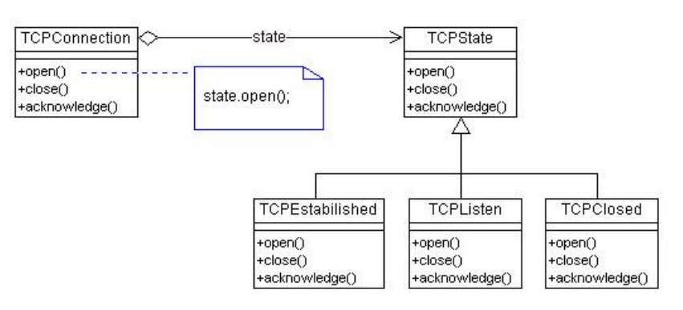
State: Exemplo

Slide 21
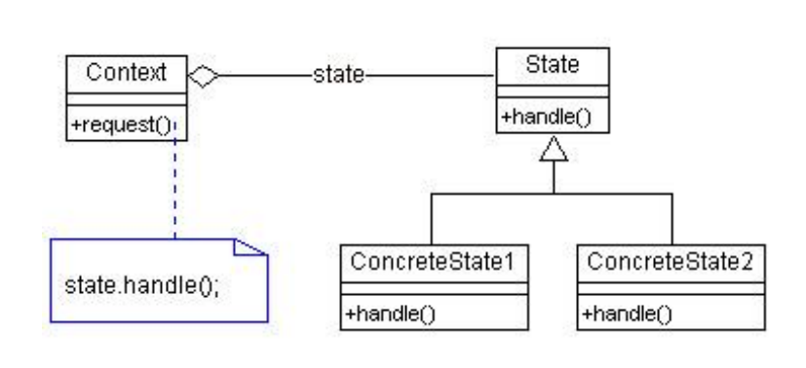
State: Estrutura

Slide 22
State
Colaborações:
Context delega solicitações específicas de estados para o objeto ConcreteState corrente.
Context pode passar uma referência a si próprio como um argumento para o objeto State acessar o seu contexto, se necessário.
Context é a interface primária para os clientes. Clientes não necessitam tratar os objetos State diretamente.
Tanto Context como ConcreteState podem decidir a sequência de estados.

Slide 23
State
Consequências:
Torna explícitas as transições de estado; e
Estados concretos podem ser compartilhados, se não possuírem variáveis de instância.

Slide 24
Exercício: aplicação do padrão state (1/4)
Contexto: sistema de compra de produtos
Classe de Negócio: Compra
OBS:
para aplicar esse padrão pode ser necessário definir várias classes para representar estados e negócio.
Tempo: 15 minutos

Slide 25
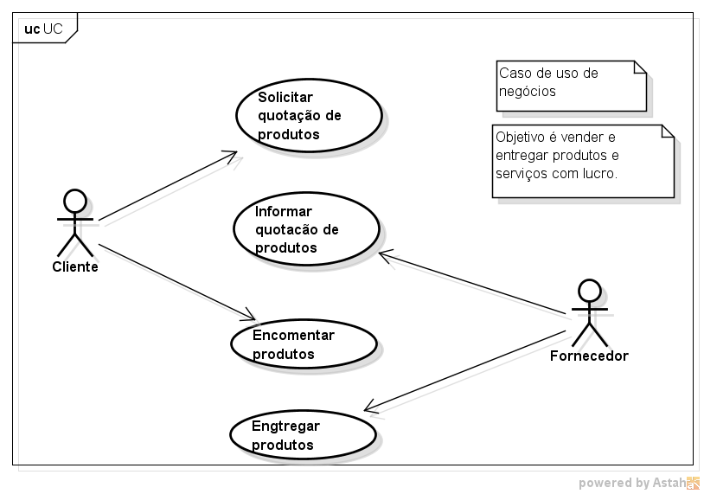
Exercício: aplicação do padrão state (2/4)

Slide 26
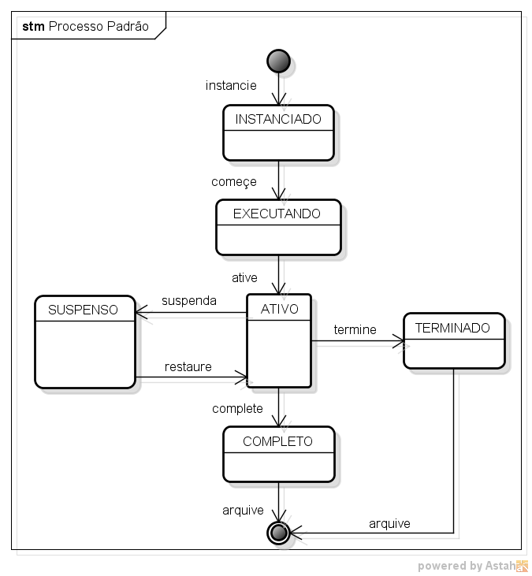
Diagrama de estado para um processo genérico
Exercício: aplicação do padrão STATE (3/4)

Slide 27
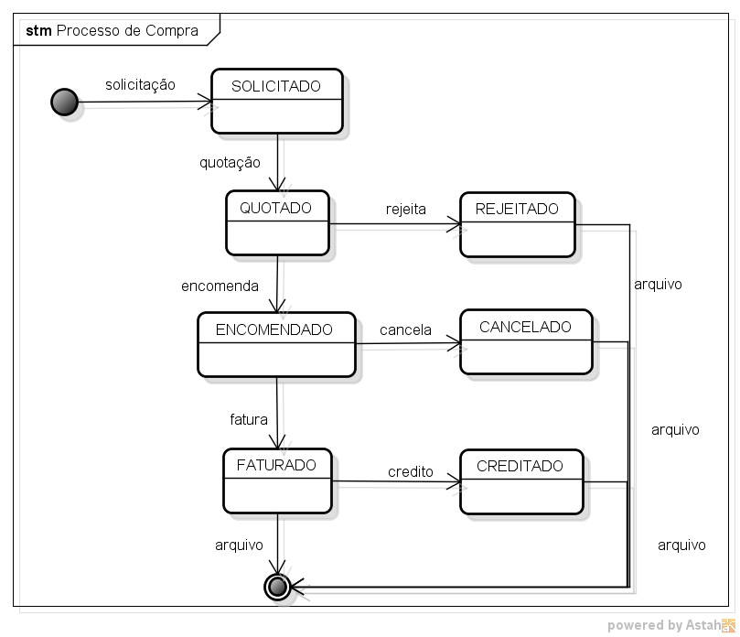
Exercício: aplicação do padrão STATE (4/4)
Diagrama de estados para o processo de compra de produtos

Slide 28
Strategy

Slide 29
Padrão Strategy (Estratégia)
Encapsula algoritmos relacionados em classes que são subclasses de uma classe comum.
Permite a seleção de algoritmo variar por objeto e também no decorrer do tempo.

Slide 30
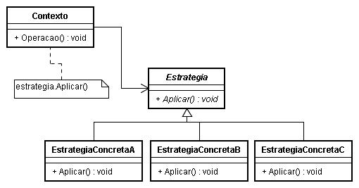
Padrão Strategy – General

Slide 31
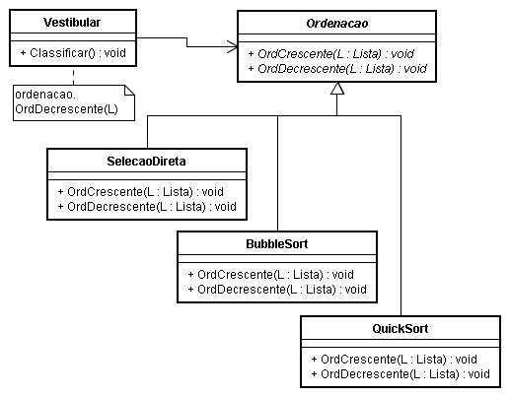
Padrão Strategy – Exemplo 2

Slide 32
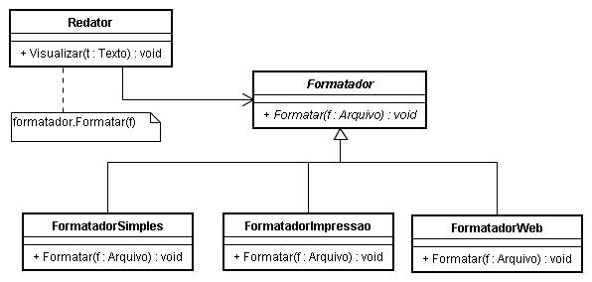
Padrão Strategy – Exemplo 1

Slide 33
Exercício: ESTRATEGIA
Aplique o padrão observador para modelar a seguinte aplicação:
Há diferentes algoritmos para envio de arquivos multimídia.
Um servidor de arquivos multimídia pode enviar arquivos requisitados pela rede de diferentes modos, isto é, com diferentes níveis de qualidade, dependendo das condições atuais do meio de comunicação e também do dispositivo utilizado pelo cliente. Por exemplo, quando há bastante banda de rede disponível, os arquivos podem ser enviados com qualidade máxima, mas também é preciso que o cliente tenha um equipamento com suficiente poder de processamento. Assim, dependendo do tipo do arquivo (imagem ou som) e das condições da comunicação e do cliente, o servidor pode empregar algoritmos diferentes para o envio de cada arquivo. Há à disposição do servidor, uma variedade de 4 algoritmos para envio de imagens (incluindo um para envio de imagem em preto&branco) e outros 3 algoritmos para envio de som.

Slide 34
Bridge
Desacoplar uma abstração de sua implementação para que os dois possam variar independentemente

Slide 35
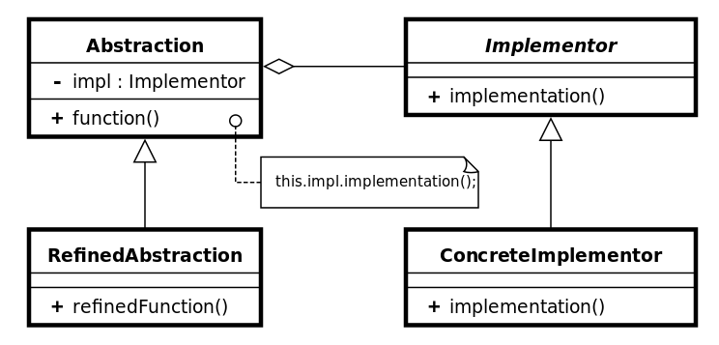
Bridge

Slide 36
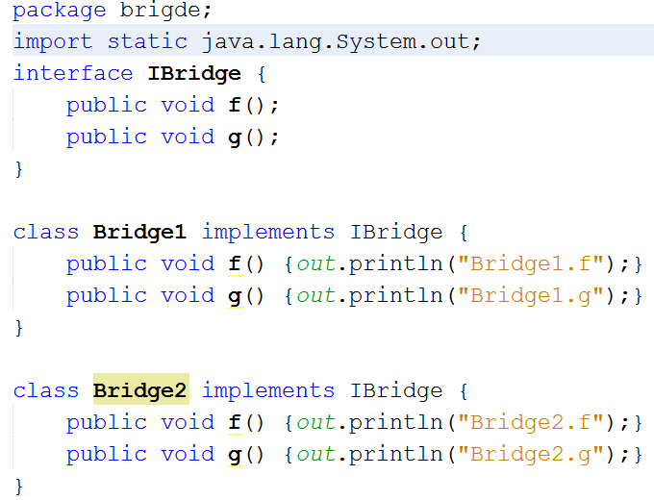

Slide 37
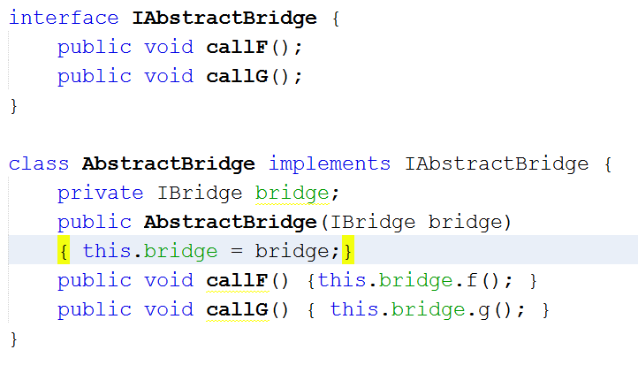

Slide 38
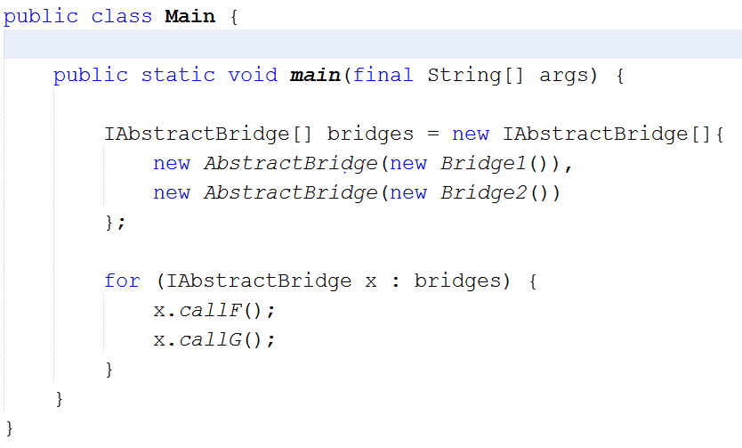

Slide 39
Exercício: BRIDGE
Aplique o padrão Bridge para modelar a seguinte aplicação:
Criar dois implementadores (QT e MOTIF)para desenhar geométricas 2D.
As figuras geométricas são: circulo, quadrado e retângulo.
Ilustrar por meio da UML: classe e DS.
Tempo: 10 minutos

